Slide 1
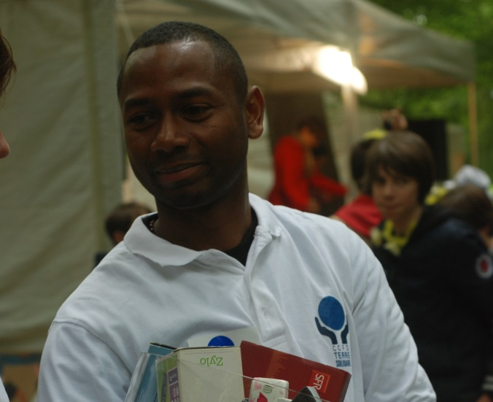
LE CCFD EN
10
CHIFFRES

Slide 2

1961

Slide 3





1961: Naissance du CCF…D
Pour modifier l’image sur une des pages de texte :
Cliquer sur l’icône (ci-contre au dessus de l’image existante, si l’icône n’est pas visible il faut zoomer l’affichage afin de la faire apparaitre) pour ajouter une image, disposer cette image en arrière plan (cliquer avec le bouton droit de la souris sur l’image, sélectionner « Mettre à l’arrière plan »)
En 1961: mobilisation de l’Eglise de France pour créer le Comité Contre la Faim
En 1967: le CCF devient le CCFD

Slide 4
1et 3

Slide 5

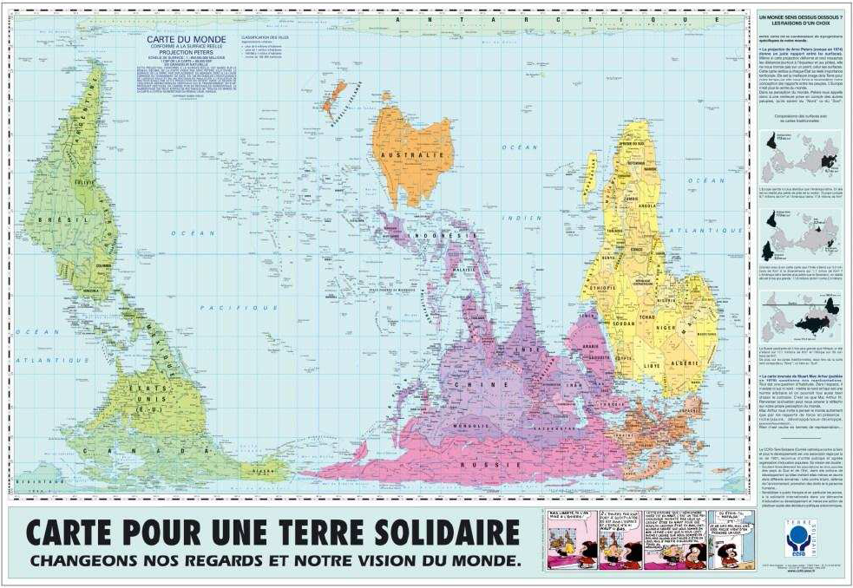



1 mission
3 leviers d’action
Là-bas
Soutenir financièrement des projets de développement
Ici
Sensibiliser à la solidarité internationale
+
Influencer les décisions des responsables politiques et économiques

Slide 6
29

Slide 7

29 Mouvements et services d’ églises (MSE)
29 MSE que l’on appelle « collégialité »
Réunis 5 fois par an en Assemblée Générale

Slide 8
442

Slide 9
442 projets soutenus
… 20 000 projets soutenus depuis 1961
Amérique Latine et Caraïbes
107 initiatives soutenues
Afrique Subsaharienne
111 initiatives soutenues
Asie
77 initiatives soutenues
Bassin Méditerranéen et migrants
107 initiatives soutenues
Europe centrale et orientale
32 initiatives soutenues

Slide 10
58

Slide 11
58 pays
Afrique Subsaharienne
Somalie
Ethiopie
Madagascar
Sénégal
Guinée Conakry
Tchad
Côte d’Ivoire
Centrafrique
Congo RDC
Rwanda
Burundi
Mozambique
Afrique du Sud
Cameroun
Bénin
Niger
Mauritanie
Togo
Burkina Faso
Erythrée
Ile Maurice
Mali
Soudan
Europe centrale
et orientale
Albanie
Bosnie-Herzégovine
Croatie
France
Kosovo
Monténégro
Roumanie
Russie
Serbie
Ukraine
Amérique Latine
et Caraïbes
Brésil
Argentine
Paraguay
Uruguay
Haïti
Mexique
Bolivie
Pérou
El Salvador
Chili
Cuba
Guatemala
Colombie
Nicaragua
Asie
Arménie
Birmanie
Cambodge
Chine
Corée du Sud
Inde
Indonésie
Philippines
Sri Lanka
Thaïlande
Vietnam
Bassin Méditerranéen et migrants
Maroc
Tunisie
Egypte
Algérie
Irak
Syrie
Israël
Jordanie
Liban
Palestine

Slide 12
99
170
15 000

Slide 13
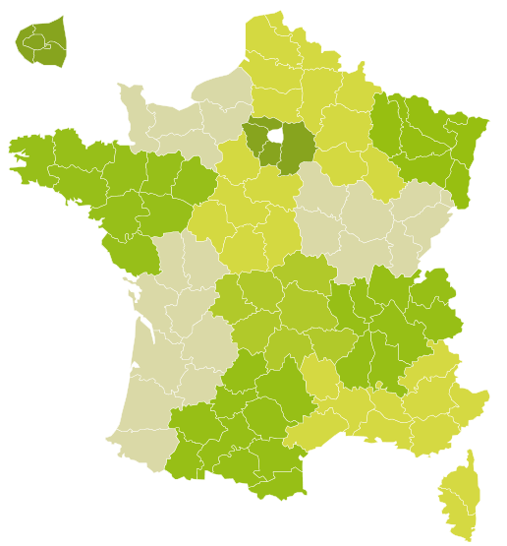
En France, le CCFD c’est…
99 délégations diocésaines
170 salariés
15 000 bénévoles

Slide 14
78

Slide 15

78 députés élus ont signés le pacte pour une terre solidaire
Grâce à ce que l’on appelle le « plaidoyer »

Slide 16
40
millions

Slide 17
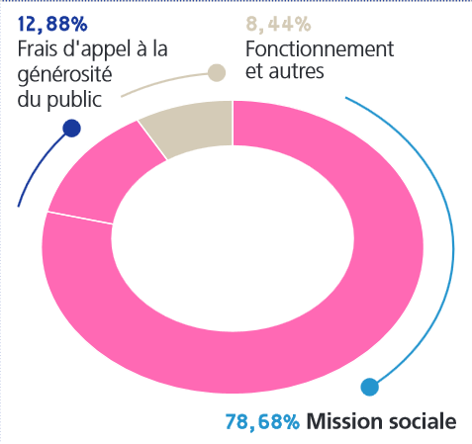
40 millions d’euros

